Slide 1

第六节 线性方程组解的结构
主要内容
齐次线性方程组解的结构
非齐次线性方程组解的结构
直线平面间的位置关系的判定
三元非齐次线性方程组解的几何意义

Slide 2
在解决了线性方程组有解的判别条件之后，我们进一步来讨论线
性方程组解的结构.
在方程组的解是唯一的情况下，当然没有什么结
构问题.
在有多个解的情况下，所谓解的结构 就是解与解之间的关系.
下面我们将证明，虽然在这时有无穷多解，但是全部的解都可以用有
限多个解表示出来.
这就是本节要讨论的问题和要得到的主要结果.
下
面的讨论当然都是针对方程组有解的情况，这一点就不再每次说明了.

Slide 3
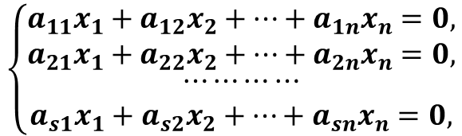
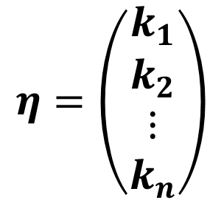
从本节开始，我们把线性方程组(1)的解写成列向量，即如果
$$x_{1}=k_{1}, x_{2}=k_{2},⋯,x_{n}=k_{n}$$
是方程组(1)的解，则称
$$η=\left(\begin{matrix}k_{1} \\ k_{2} \\ \begin{matrix}⋮ \\ k_{n}\end{matrix}\end{matrix}\right)$$
$$\left\{\begin{matrix}a_{11}x_{1}+a_{12}x_{2}+⋯+a_{1n}x_{n}=0, \\ \begin{matrix}a_{21}x_{1}+a_{22}x_{2}+⋯+a_{2n}x_{n}=0, \\ \begin{matrix}⋯⋯⋯⋯ \\ a_{s1}x_{1}+a_{s2}x_{2}+⋯+a_{sn}x_{n}=0,\end{matrix}\end{matrix}\end{matrix}\right.$$
是方程组(1)的解向量.
它也是方程$x_{1}α_{1}+x_{2}α_{2}+⋯+x_{n}α_{n}=0$的解.

Slide 4
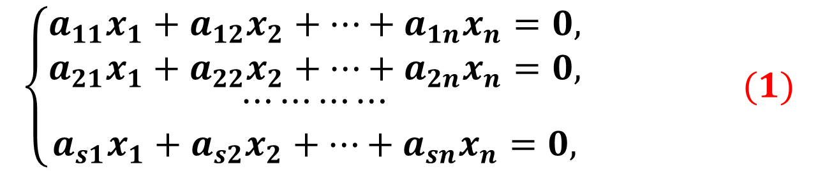
一、齐次线性方程组解的结构
设有齐次线性方程组
$$\left\{\begin{matrix}a_{11}x_{1}+a_{12}x_{2}+⋯+a_{1n}x_{n}=0, \\ \begin{matrix}a_{21}x_{1}+a_{22}x_{2}+⋯+a_{2n}x_{n}=0, \\ \begin{matrix}⋯⋯⋯⋯ \\ a_{s1}x_{1}+a_{s2}x_{2}+⋯+a_{sn}x_{n}=0,\end{matrix}\end{matrix}\end{matrix}\right. (1)$$
由它的所有解构成的集合，称之为解集.

Slide 5
1. 解的性质
方程组 (1) 有下面两个重要性质：
性质 1 方程组 (1) 的两个解的和还是方程组的解.
证明：
设
$$ξ_{1}=\left(\begin{matrix}k_{1} \\ k_{2} \\ \begin{matrix}⋮ \\ k_{n}\end{matrix}\end{matrix}\right)$$
$$ξ_{2}=\left(\begin{matrix}l_{1} \\ l_{2} \\ \begin{matrix}⋮ \\ l_{n}\end{matrix}\end{matrix}\right)$$
和
是方程组 (1) 的两个解，则有

Slide 6
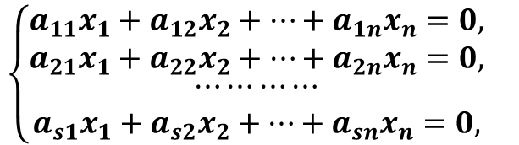
$$\left\{\begin{matrix}a_{11}x_{1}+a_{12}x_{2}+⋯+a_{1n}x_{n}=0, \\ \begin{matrix}a_{21}x_{1}+a_{22}x_{2}+⋯+a_{2n}x_{n}=0, \\ \begin{matrix}⋯⋯⋯⋯ \\ a_{s1}x_{1}+a_{s2}x_{2}+⋯+a_{sn}x_{n}=0,\end{matrix}\end{matrix}\end{matrix}\right.$$
$$\sum_{j=1}^{n}{a_{ij}k_{j}=0 (i=1,2,⋯,s)},$$
$$\sum_{j=1}^{n}{a_{ij}l_{j}=0 (i=1,2,⋯,s)},$$
$$\sum_{j=1}^{n}{a_{ij}{(k}_{j}+l_{j})=0 (i=1,2,⋯,s)},$$

Slide 7
这说明
$$ξ_{1}+ξ_{2}=\left(\begin{matrix}k_{1}+l_{1} \\ k_{2}+l_{2} \\ \begin{matrix}⋮ \\ k_{n}+l_{n}\end{matrix}\end{matrix}\right)$$
确实是方程组(1)的解.
证毕

Slide 8
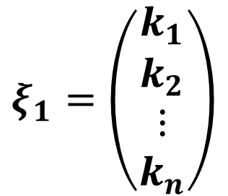
性质 2 方程组(1)的解的常数倍还是方程组(1)的解.
证明：
设
$$ξ_{1}=\left(\begin{matrix}k_{1} \\ k_{2} \\ \begin{matrix}⋮ \\ k_{n}\end{matrix}\end{matrix}\right)$$
是方程组 (1) 的解，即有
$$\sum_{j=1}^{n}{a_{ij}k_{j}=0 (i=1,2,⋯,s)},$$

Slide 9
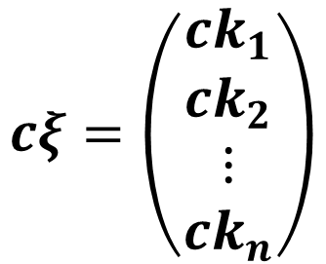
设$c$为一常数,则有
$$\sum_{j=1}^{n}{a_{ij}{(ck}_{j})=c\sum_{j=1}^{n}{a_{ij}k_{j}=0 (i=1,2,⋯,s)}},$$
就是说
$$cξ=\left(\begin{matrix}{ck}_{1} \\ ck_{2} \\ \begin{matrix}⋮ \\ {ck}_{n}\end{matrix}\end{matrix}\right)$$
也是方程组的解.
证毕

Slide 10

由性质1和性质2得到，齐次线性方程组(1)的有限个解的线性组合
还是(1)的解.

Slide 11
4. 基础解系的定义
定义 19 齐次线性方程组(1)的一组解${ η}_{1},η_{2}, ⋯,η_{t}$称为(1)的一
个基础解系，如果
1) (1)的任一解都能表成${ η}_{1},η_{2}, ⋯,η_{t}$的线性组合；
2) ${ η}_{1},η_{2}, ⋯,η_{t}$线性无关.

Slide 12
5. 基础解系的存在性和求法
齐次线性方程组的基础解系的存在性由下面的定理给出.
定理 8 在齐次线性方程组有非零解的情形下，它有基础解系，并
且基础解系所含解的个数等于$n−r$，这里$r=r(A)$表示系数矩阵的秩.
下面我们将看到$n−r$就是自由未知量的个数.
定理的证明事实上提供了一个具体找基础解系的方法.

Slide 13
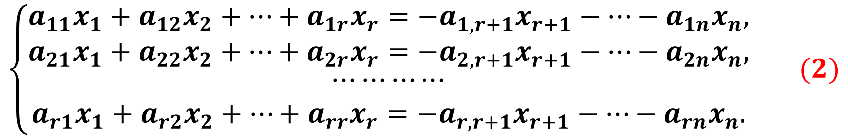
证明：
设方程组(1)的系数矩阵的秩为$r$，不妨设左上角的$r$级子
式不为零.
于是按照上一节的分析，方程组(1)可以改写为
$$\left\{\begin{matrix}a_{11}x_{1}+a_{12}x_{2}+⋯+a_{1r}x_{r}=−a_{1,r+1}x_{r+1}−⋯−a_{1n}x_{n}, \\ \begin{matrix}a_{21}x_{1}+a_{22}x_{2}+⋯+a_{2r}x_{r}=−a_{2,r+1}x_{r+1}−⋯−a_{2n}x_{n}, \\ \begin{matrix}⋯⋯⋯⋯ \\ a_{r1}x_{1}+a_{r2}x_{2}+⋯+a_{rr}x_{r}=−a_{r,r+1}x_{r+1}−⋯−a_{rn}x_{n}.\end{matrix}\end{matrix}\end{matrix}\right. (2)$$
如果$r=n$，那么方程组没有自由未知量，方程组(2)右端全为零，
这时方程组只有零解，当然也就不存在基础解系. 以下设$r<n.$

Slide 14
我们知道，把自由未知量的一组值$(c_{r+1},c_{r+2},⋯,c_{n})$代入(2)，就
唯一地决定了方程组(2)也就是方程组(1)的一个解.
换句话说，方程
组(1)的任意两个解，只要自由未知量的值一样，这两个解就完全一样.
特别地，如果在一个解中自由未知量的值全为零，那么这个解一定是零
解.
因此，为了求方程组(1)的$n−r$个不同的解，在(2)中，令自由未知
量$x_{r+1},x_{r+2},⋯,x_{n}$取下列$n−r$组数：

Slide 15
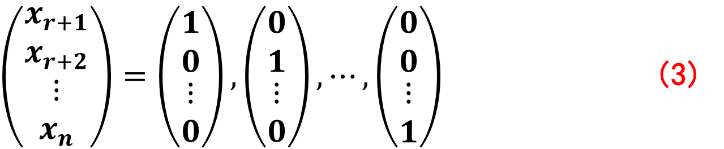
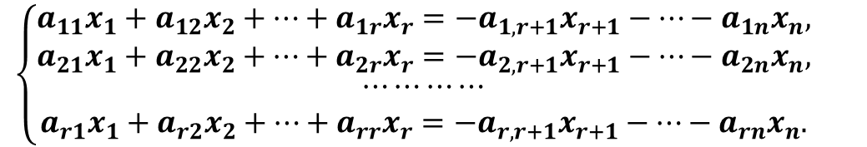
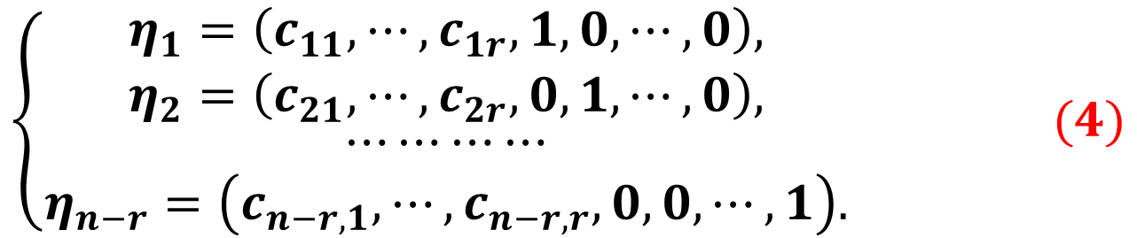
$$\left\{\begin{matrix}a_{11}x_{1}+a_{12}x_{2}+⋯+a_{1r}x_{r}=−a_{1,r+1}x_{r+1}−⋯−a_{1n}x_{n}, \\ \begin{matrix}a_{21}x_{1}+a_{22}x_{2}+⋯+a_{2r}x_{r}=−a_{2,r+1}x_{r+1}−⋯−a_{2n}x_{n}, \\ \begin{matrix}⋯⋯⋯⋯ \\ a_{r1}x_{1}+a_{r2}x_{2}+⋯+a_{rr}x_{r}=−a_{r,r+1}x_{r+1}−⋯−a_{rn}x_{n}.\end{matrix}\end{matrix}\end{matrix}\right.$$
$\left(\begin{matrix}x_{r+1} \\ x_{r+2} \\ \begin{matrix}⋮ \\ x_{n}\end{matrix}\end{matrix}\right)=\left(\begin{matrix}1 \\ 0 \\ \begin{matrix}⋮ \\ 0\end{matrix}\end{matrix}\right),\left(\begin{matrix}0 \\ 1 \\ \begin{matrix}⋮ \\ 0\end{matrix}\end{matrix}\right),⋯,\left(\begin{matrix}0 \\ 0 \\ \begin{matrix}⋮ \\ 1\end{matrix}\end{matrix}\right)$ (3)
于是就得到方程组(2)，也就是方程组(1)的$n−r$个解：
$$\left\{\begin{aligned}η_{1}=\left(c_{11},⋯,c_{1r},1,0,⋯,0\right), \\ η_{2}=\left(c_{21},⋯,c_{2r},0,1,⋯,0\right), \\ \begin{matrix}⋯⋯⋯⋯ \\ η_{n−r}=\left(c_{n−r,1},⋯,c_{n−r,r},0,0,⋯,1\right).\end{matrix}\end{aligned} (4)\right.$$

Slide 16
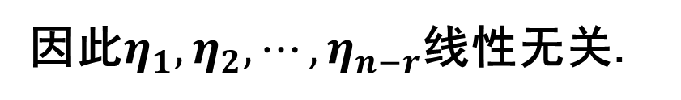

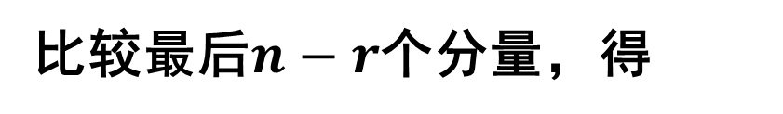

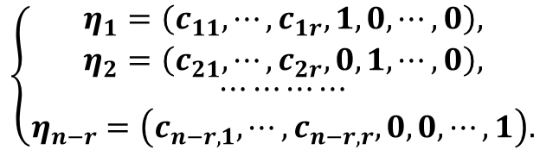
下面来证明，(4)就是一个基础解系. 首先证明$η_{1},η_{2},⋯,η_{n−r}$线性
无关.
事实上，如果
$$k_{1}η_{1}+k_{2}η_{2}+⋯+k_{n−r}η_{n−r}=0$$
即
$$k_{1}η_{1}+k_{2}η_{2}+⋯+k_{n−r}η_{n−r}=(∗,⋯,∗,k_{1},k_{2},⋯,k_{n−r})$$
$$=(0,⋯,0,0,0,⋯,0)$$
比较最后$n−r$个分量，得
$$\left\{\begin{aligned}η_{1}=\left(c_{11},⋯,c_{1r},1,0,⋯,0\right), \\ η_{2}=\left(c_{21},⋯,c_{2r},0,1,⋯,0\right), \\ \begin{matrix}⋯⋯⋯⋯ \\ η_{n−r}=\left(c_{n−r,1},⋯,c_{n−r,r},0,0,⋯,1\right).\end{matrix}\end{aligned} \right.$$
$$k_{1}=k_{2}=k_{n−r}=0$$
因此$η_{1},η_{2},⋯,η_{n−r}$线性无关.

Slide 17
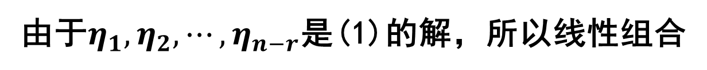
再证明方程组(1)的任意一个解都可以由$η_{1},η_{2},⋯,η_{n−r}$线性表出.
设
$η=(c_{1},⋯,c_{r},c_{r+1},c_{r+2},⋯,c_{n})$ (5)
是方程组(1)的一个解.
由于$η_{1},η_{2},⋯,η_{n−r}$是(1)的解，所以线性组合
$c_{r+1}η_{1}+c_{r+2}η_{2}+$ $⋯+c_{n}η_{n−r} \text{(}\text{6}\text{)}$
也是(1)的一个解.
比较(5)和(6)的最后$n−r$个分量得知，自由未知
量有相同的值，从而这两个解完全一样，即
${η=c}_{r+1}η_{1}+c_{r+2}η_{2}+$ $⋯+c_{n}η_{n−r} \text{(}\text{7}\text{)}$

Slide 18
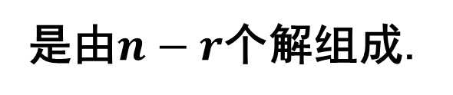
这就是说，任意一个解$η$都能表成$η_{1},η_{2},⋯,η_{n−r}$的线性组合.
综合以
上两点，我们就证明了$η_{1},η_{2},⋯,η_{n−r}$确为方程组(1)的一个基础解系，
因而齐次线性方程组的确有基础解系.
证明中具体给出的这个基础解系
是由$n−r$个解组成.
至于其他的基础解系，由定义，一定与这个解系
等价，同时它们又都是线性无关的，因而有相同个数的向量.
证毕
由此可见基础解系不是唯一的.

Slide 19
由基础解系的定义，可得出下面重要结论:
任意一个线性无关的与某一个基础解系等价的向量组都是基础解
系.

Slide 20
结论：
若$r\left(A\right)=n$，则齐次线性方程组(1)只有零解，从而没有
基础解系；
若$r\left(A\right)<n$，则方程组(1)有包含$n−r$个解向量的基础解
系.
若$ξ_{1},ξ_{2},⋯,ξ_{n−r}$是齐次线性方程组(1)的一个基础解系，则(1)的
任一解可表示为
${x=k_{1}ξ}_{1}+k_{2}ξ_{2}+⋯+k_{n−r}ξ_{n−r}$ (*)
其中$k_{1},k_{2},⋯,k_{n−r}$是任意常数， (*)式称为(1)的一般解或通解.

Slide 21
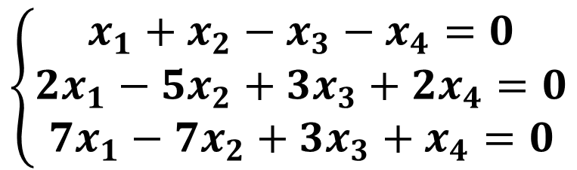
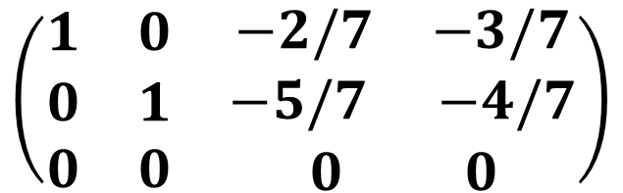
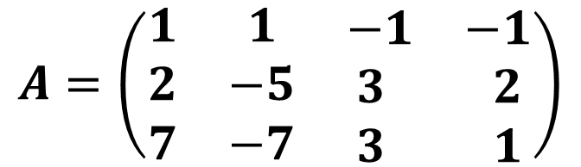
例 1
求解齐次线性方程组
$$\left\{\begin{aligned}x_{1}+x_{2}−x_{3}−x_{4}=0 \\ {2x}_{1}−5x_{2}+3x_{3}+2x_{4}=0 \\ {7x}_{1}−7x_{2}+3x_{3}+x_{4}=0\end{aligned}\right.$$
的基础解系与通解.
解：
对系数矩阵$A$作初等行变换，变为行最简矩阵，有
$$A=\left(\begin{matrix}1 & 1 & \begin{matrix}−1 & −1\end{matrix} \\ 2 & −5 & \begin{matrix}3 & 2\end{matrix} \\ 7 & −7 & \begin{matrix}3 & 1\end{matrix}\end{matrix}\right)$$
$$\left(\begin{matrix}1 & 0 & \begin{matrix}−2/7 & −3/7\end{matrix} \\ 0 & 1 & \begin{matrix}−5/7 & −4/7\end{matrix} \\ 0 & 0 & \begin{matrix}0 & 0\end{matrix}\end{matrix}\right)$$

Slide 22
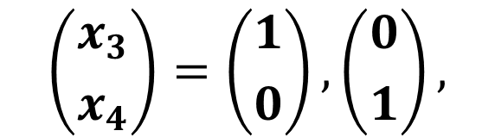
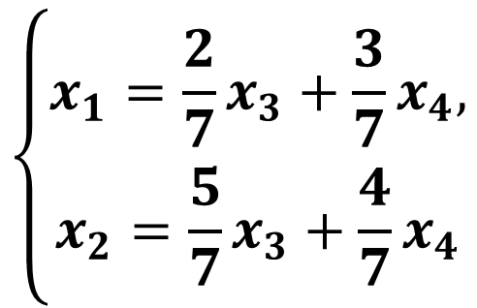
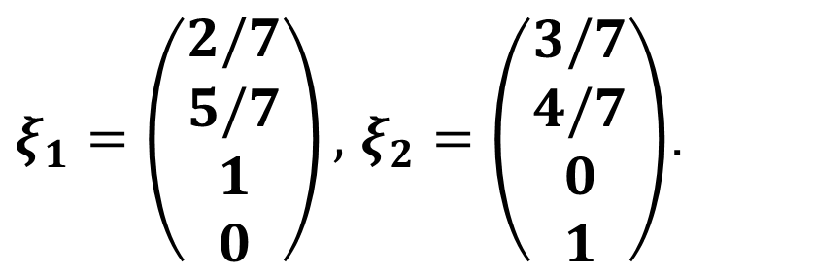
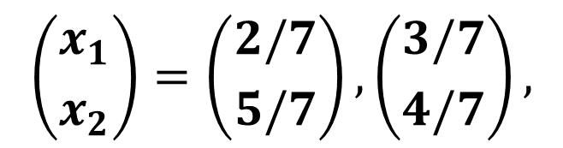
$$\left\{\begin{aligned}x_{1}=\frac{2}{7}x_{3}+\frac{3}{7}x_{4}, \\ x_{2}=\frac{5}{7}x_{3}+\frac{4}{7}x_{4}\end{aligned}\right.$$
便得
$$\left({x_{3} \atop x_{4}}\right)=\left({1 \atop 0}\right),\left({0 \atop 1}\right),$$
$$\left({x_{1} \atop x_{2}}\right)=\left({2/7 \atop 5/7}\right),\left({3/7 \atop 4/7}\right),$$
令
对应有
$ξ_{1}=\left(\begin{matrix}2/7 \\ 5/7 \\ \begin{matrix}1 \\ 0\end{matrix}\end{matrix}\right),$ $ξ_{2}=\left(\begin{matrix}3/7 \\ 4/7 \\ \begin{matrix}0 \\ 1\end{matrix}\end{matrix}\right)$.
即得基础解系

Slide 23
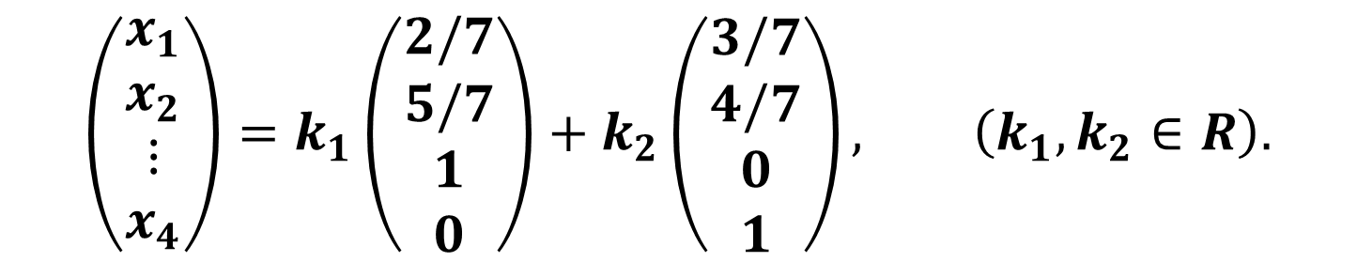
并由此得到通解
$$\left(\begin{matrix}x_{1} \\ x_{2} \\ \begin{matrix}⋮ \\ x_{4}\end{matrix}\end{matrix}\right)=k_{1}\left(\begin{matrix}2/7 \\ 5/7 \\ \begin{matrix}1 \\ 0\end{matrix}\end{matrix}\right)+k_{2}\left(\begin{matrix}3/7 \\ 4/7 \\ \begin{matrix}0 \\ 1\end{matrix}\end{matrix}\right), \left(k_{1},k_{2}∈R\right).$$

Slide 24
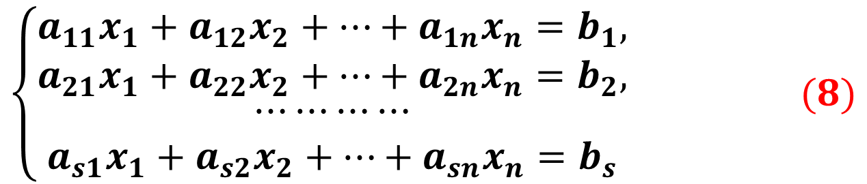
二、非齐次线性方程组解的结构
1. 非齐次线性方程组与其导出组
设有非齐次线性方程组
$$\left\{\begin{matrix}a_{11}x_{1}+a_{12}x_{2}+⋯+a_{1n}x_{n}=b_{1}, \\ \begin{matrix}a_{21}x_{1}+a_{22}x_{2}+⋯+a_{2n}x_{n}=b_{2}, \\ \begin{matrix}⋯⋯⋯⋯ \\ a_{s1}x_{1}+a_{s2}x_{2}+⋯+a_{sn}x_{n}=b_{s}\end{matrix}\end{matrix}\end{matrix}\right. (8)$$
若令$b_{1}=b_{2}=⋯=b_{s}=0$，就得到齐次方程组(1).
方程组(1)称为方程组(8)的导出组.

Slide 25
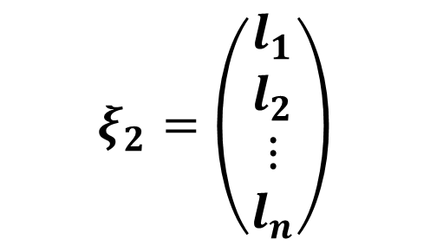
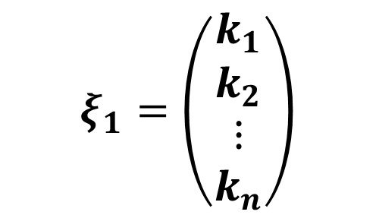
2. 非齐次线性方程组的解与其导出组的解之间的关系
方程组(8)的解与它的导出组(1)的解之间有密切的关系：
性质 1 线性方程组(8)的两个解的差是它的导出组(1)的解.
证明：
设
$$ξ_{1}=\left(\begin{matrix}k_{1} \\ k_{2} \\ \begin{matrix}⋮ \\ k_{n}\end{matrix}\end{matrix}\right)$$
$$ξ_{2}=\left(\begin{matrix}l_{1} \\ l_{2} \\ \begin{matrix}⋮ \\ l_{n}\end{matrix}\end{matrix}\right)$$
和
是方程组(8)的两个解，则有

Slide 26
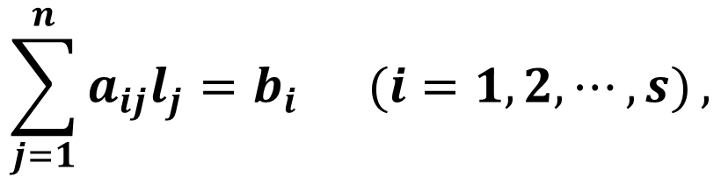
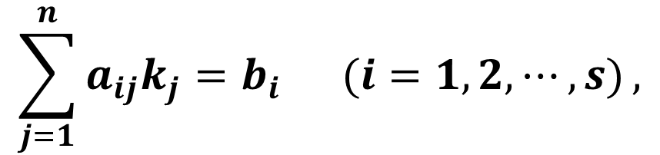
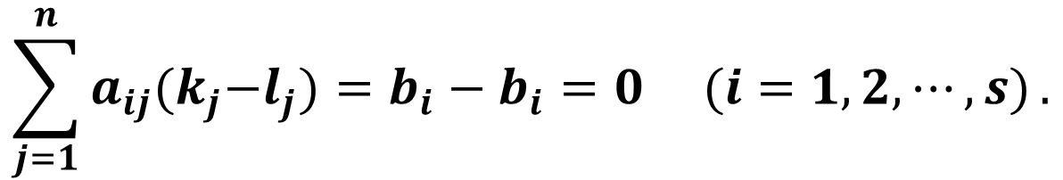
$$\sum_{j=1}^{n}{a_{ij}k_{j}=b_{i} (i=1,2,⋯,s)},$$
$$\sum_{j=1}^{n}{a_{ij}l_{j}=b_{i} (i=1,2,⋯,s)},$$
这两式两边相减得
$$\sum_{j=1}^{n}{a_{ij}{(k}_{j}−l_{j})=b_{i}−b_{i}=0 (i=1,2,⋯,s)}.$$

Slide 27
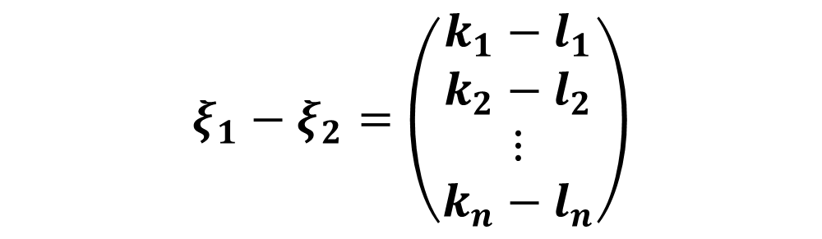
这说明
$$ξ_{1}−ξ_{2}=\left(\begin{matrix}k_{1}−l_{1} \\ k_{2}−l_{2} \\ \begin{matrix}⋮ \\ k_{n}−l_{n}\end{matrix}\end{matrix}\right)$$
是导出组(1)的解.
证毕

Slide 28
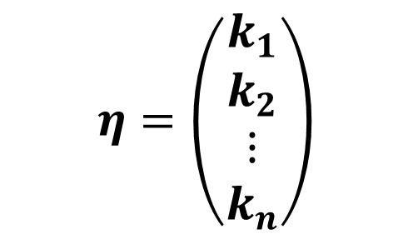
性质 2 线性方程组(8)的一个解与它的导出组(1)的一个解之和
还是这个线性方程组的一个解.
证明：
设
$$η=\left(\begin{matrix}k_{1} \\ k_{2} \\ \begin{matrix}⋮ \\ k_{n}\end{matrix}\end{matrix}\right)$$
是方程组(8)的一个解，
而

Slide 29
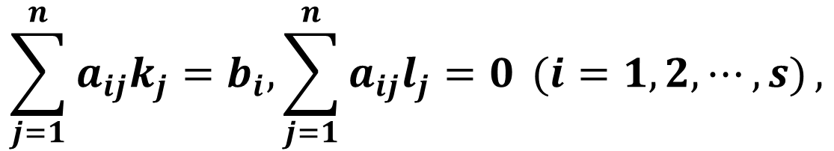
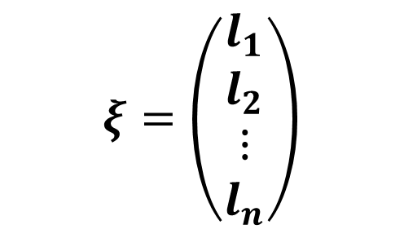
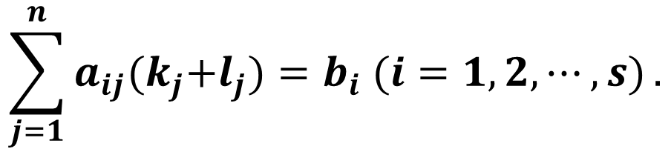
$$ξ=\left(\begin{matrix}l_{1} \\ l_{2} \\ \begin{matrix}⋮ \\ l_{n}\end{matrix}\end{matrix}\right)$$
是导出组(1)的解，则有
$$\sum_{j=1}^{n}{a_{ij}k_{j}=b_{i},\sum_{j=1}^{n}{a_{ij}l_{j}=0 }(i=1,2,⋯,s)},$$
这两式两边相加得
$$\sum_{j=1}^{n}{a_{ij}{(k}_{j}{+l}_{j})=b_{i} (i=1,2,⋯,s)}.$$
证毕

Slide 30

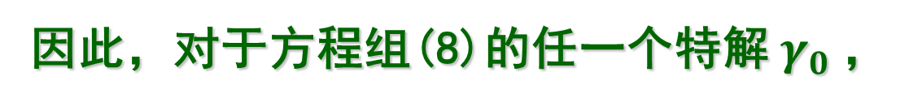

3. 非齐次线性方程组解的结构
定理 9 如果$γ_{0}$是方程组(8)的一个特解，那么方程组(8)的任一
个解$γ$都可以表成
$$γ=γ_{0}+η, (9)$$
其中$η$是导出组(1)的一个解.
因此，对于方程组(8)的任一个特解$γ_{0}$，
当$η$取遍它的导出组的全部解时，(9)就给出方程组(8)的全部解.

Slide 31
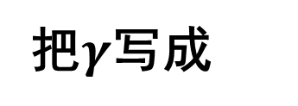



证明：
把$γ$写成
$$γ=γ_{0}+(γ−γ_{0})$$
由上面的性质，$γ−γ_{0}$是导出组 (1) 的一个解，令
$$γ−γ_{0}=η$$
就得到定理的结论.
既然方程组(8)的任一个解都能表成(9)的形式，
由性质 2，在$η$取遍(1)的全部解的时候，
$$γ=γ_{0}+η$$
就取遍(8)的全部解.
证毕

Slide 32
非齐次线性方程组的一般解
设$γ_{0}$是非齐次线性方程组的一个特解， $η_{1},η_{2},⋯,η_{n−r}$是它的导出
组的一个基础解系，则它的任一解$η$可表示为
$$η=γ_{0}+k_{1}η_{1}+k_{2}η_{2}+⋯+k_{n−r}η_{n−r}$$
称之为非齐次线性方程组的一般解 .

Slide 33
由定理 9 容易得出以下推论：
推论 在非齐次线性方程组有解的条件下，解是唯一的当且仅当
它的导出组只有零解.
证明:
充分性
如果方程组(8)有两个不同的解，那么它的差
就是导出组的一个非零解.
因此，如果导出组只有零解，那么方程
组有唯一解.
必要性
如果导出组有非零解，那么这个解与方程组(8)的一个
解 (因为它有解) 的和就是(8)的另外一个解，于是(8)不止一个解.
因此，如果方程组(8)有唯一解，那么它的导出组只有零解.
证毕

Slide 34
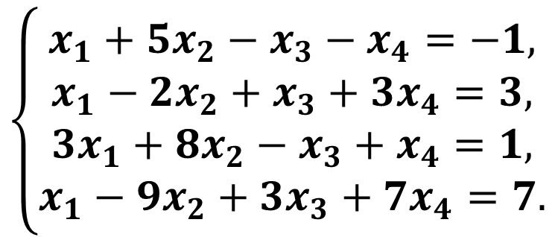
例 2
求解非齐次线性方程组
$$\left\{\begin{aligned}x_{1}+{5x}_{2}−x_{3}−x_{4}=−1, \\ x_{1}−2x_{2}+x_{3}+3x_{4}=3, \\ \begin{matrix}{3x}_{1}+8x_{2}−x_{3}+x_{4}=1, \\ x_{1}−9x_{2}+{3x}_{3}+7x_{4}=7.\end{matrix}\end{aligned}\right.$$

Slide 35
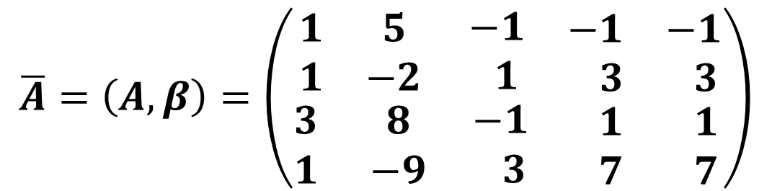
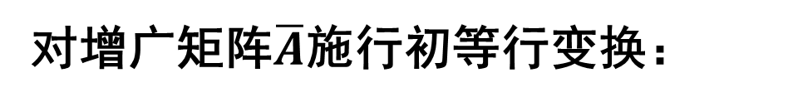
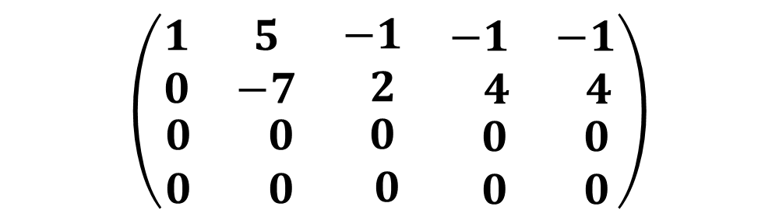
解：
对增广矩阵$\overline{A}$施行初等行变换：
$$\overline{A}=\left(A,β\right)=\left(\begin{matrix}\begin{matrix}1 & 5 \\ 1 & −2\end{matrix} & \begin{matrix}−1 & \begin{matrix}−1 & −1\end{matrix} \\ 1 & \begin{matrix} 3 & 3\end{matrix}\end{matrix} \\ \begin{matrix}3 & 8 \\ 1 & −9\end{matrix} & \begin{matrix}−1 & \begin{matrix}1 & 1\end{matrix} \\ 3 & \begin{matrix}7 & 7\end{matrix}\end{matrix}\end{matrix}\right)$$
$$\left(\begin{matrix}\begin{matrix}1 & 5 \\ 0 & −7\end{matrix} & \begin{matrix}−1 & \begin{matrix}−1 & −1\end{matrix} \\ 2 & \begin{matrix} 4 & 4\end{matrix}\end{matrix} \\ \begin{matrix}0 & 0 \\ 0 & 0\end{matrix} & \begin{matrix} 0 & \begin{matrix} 0 & 0\end{matrix} \\ 0 & \begin{matrix} 0 & 0\end{matrix}\end{matrix}\end{matrix}\right)$$

Slide 36
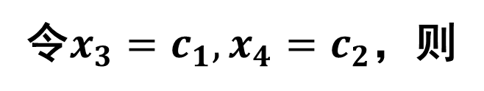
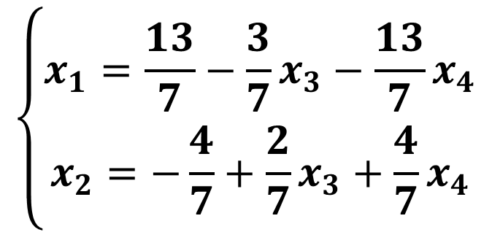
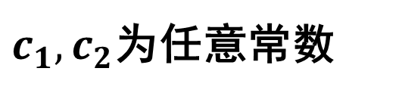
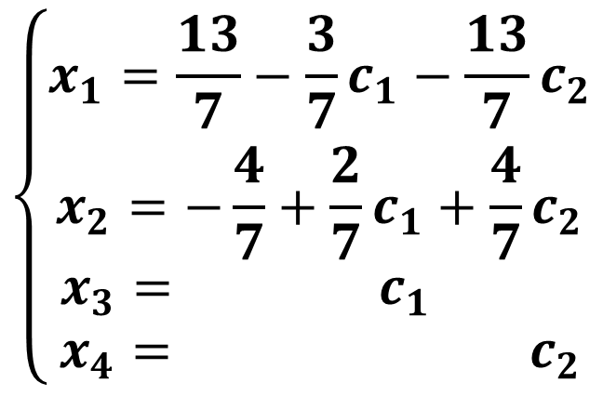
$$\left\{\begin{aligned}x_{1}=\frac{13}{7}−\frac{3}{7}x_{3}−\frac{13}{7}x_{4} \\ x_{2}=−\frac{4}{7}+\frac{2}{7}x_{3}+\frac{4}{7}x_{4}\end{aligned}\right.$$
得到
法 1
令$x_{3}=c_{1}, x_{4}=c_{2}$，则
$$\left\{\begin{aligned}x_{1}=\frac{13}{7}−\frac{3}{7}c_{1}−\frac{13}{7}c_{2} \\ x_{2}=−\frac{4}{7}+\frac{2}{7}c_{1}+\frac{4}{7}c_{2} \\ x_{3}= c_{1 } \\ x_{4}={ c}_{2}\end{aligned}\right.$$
$c_{1},c_{2}$为任意常数

Slide 37

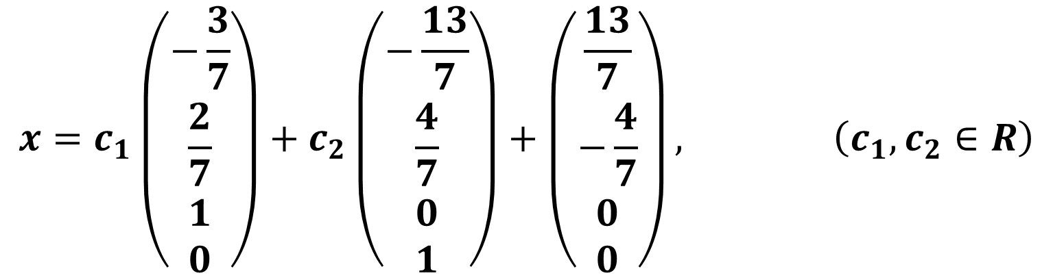
这就是方程的通解.
它也可以写为
$$x=c_{1}\left(\begin{matrix}−\frac{3}{7} \\ \frac{2}{7} \\ \begin{matrix}1 \\ 0\end{matrix}\end{matrix}\right)+c_{2}\left(\begin{matrix}−\frac{13}{7} \\ \frac{4}{7} \\ \begin{matrix}0 \\ 1\end{matrix}\end{matrix}\right)+\left(\begin{matrix}\frac{13}{7} \\ −\frac{4}{7} \\ \begin{matrix}0 \\ 0\end{matrix}\end{matrix}\right), \left(c_{1},c_{2}∈R\right)$$
$$\left\{\begin{aligned}x_{1}=\frac{13}{7}−\frac{3}{7}c_{1}−\frac{13}{7}c_{2} \\ x_{2}=−\frac{4}{7}+\frac{2}{7}c_{1}+\frac{4}{7}c_{2} \\ x_{3}= c_{1 } \\ x_{4}={ c}_{2}\end{aligned}\right.$$

Slide 38
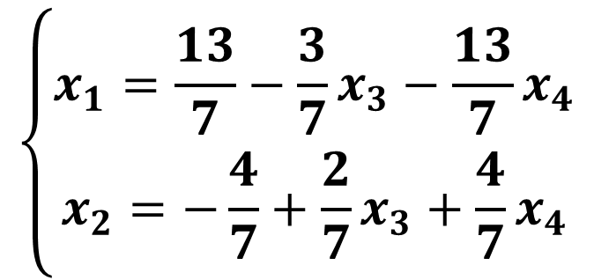

$$\left\{\begin{aligned}x_{1}=\frac{13}{7}−\frac{3}{7}x_{3}−\frac{13}{7}x_{4} \\ x_{2}=−\frac{4}{7}+\frac{2}{7}x_{3}+\frac{4}{7}x_{4}\end{aligned}\right.$$
法 2
在
中令$x_{3}=x_{4}=0$，得非齐次线性方程组的一个特解
$$γ_{0} =\left(\begin{matrix}\frac{13}{7} \\ −\frac{4}{7} \\ \begin{matrix}0 \\ 0\end{matrix}\end{matrix}\right)$$

Slide 39
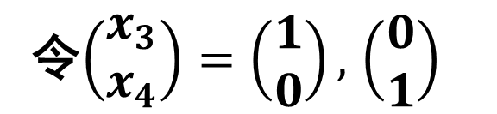
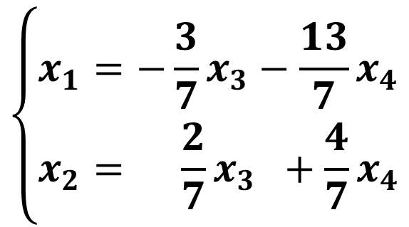


又因为原方程组对应的齐次线性方程组(导出组)已化为
$$\left\{\begin{aligned}x_{1}=−\frac{3}{7}x_{3}−\frac{13}{7}x_{4} \\ x_{2}= \frac{2}{7}x_{3} +\frac{4}{7}x_{4}\end{aligned}\right.$$
令$\left(\begin{matrix}x_{3} \\ x_{4}\end{matrix}\right)=\left(\begin{matrix}1 \\ 0\end{matrix}\right),$ $\left(\begin{matrix}0 \\ 1\end{matrix}\right)$
$$ξ_{1}=\left(\begin{matrix}−\frac{3}{7} \\ \frac{2}{7} \\ \begin{matrix}1 \\ 0\end{matrix}\end{matrix}\right),ξ_{2}=\left(\begin{matrix}−\frac{13}{7} \\ \frac{4}{7} \\ \begin{matrix}0 \\ 1\end{matrix}\end{matrix}\right).$$
得基础解系
所以原方程通解为
$$x=γ_{0}+k_{1}ξ_{1}+k_{2}ξ_{2},$$
$$\left(k_{1},k_{2}∈R\right).$$

Slide 40

例 3
研究方程组
$$\left\{\begin{aligned}{kx}_{1}+x_{2}+x_{3}=5 \\ {3x}_{1}+2x_{2}+kx_{3}=18−5k \\ x_{2}+2x_{3}=2\end{aligned}\right.$$
问：$k$取何值时方程组有唯一解； $k$取何值时方程组有无穷多解或无
解；有无穷多解时求出通解.

Slide 41


解：
对增广矩阵$\overline{A}$施行初等行变换：
$$\overline{A}=\left(A,β\right)=\left(\begin{matrix}k & 1 & \begin{matrix}1 & 5\end{matrix} \\ 3 & 2 & \begin{matrix}k & 18−5k\end{matrix} \\ 0 & 1 & \begin{matrix}2 & 2 \end{matrix}\end{matrix}\right)$$
$$\left(\begin{matrix}3 & 2 & \begin{matrix}k & 18−5k\end{matrix} \\ k & 1 & \begin{matrix}1 & 5\end{matrix} \\ 0 & 1 & \begin{matrix} 2 & 2 \end{matrix}\end{matrix}\right)$$

Slide 42



$$\left(\begin{matrix}3 & 2 & \begin{matrix} k & 18−5k\end{matrix} \\ 0 & 0 & \begin{matrix}1−\frac{k^{2}}{3}−2+\frac{4}{3}k & 5−\frac{k}{3}\left(18−5k\right)−2(1−\frac{2}{3}k)\end{matrix} \\ 0 & 1 & \begin{matrix} 2 & 2 \end{matrix}\end{matrix}\right)$$
$$\left(\begin{matrix}3 & 2 & \begin{matrix} k & 18−5k\end{matrix} \\ 0 & 1 & \begin{matrix}2 & 2\end{matrix} \\ 0 & 0 & \begin{matrix} −\frac{k^{2}}{3}+\frac{4}{3}k−1 & \frac{5k^{2}}{3}−\frac{14}{3}k+3\end{matrix}\end{matrix}\right)$$
$$\left(\begin{matrix}3 & 2 & \begin{matrix}k & 18−5k\end{matrix} \\ k & 1 & \begin{matrix}1 & 5\end{matrix} \\ 0 & 1 & \begin{matrix} 2 & 2 \end{matrix}\end{matrix}\right)$$

Slide 43


(1)当$\frac{4}{3}k−\frac{k^{2}}{3}−1≠0$ $，$即$k≠1$且$k≠3$时，$r\left(A\right)=r\left(\overline{A}\right)=n=3，$
有唯一解.
(2)当$k=1$时，$r\left(A\right)=r\left(\overline{A}\right)=2<3，$有无穷多解.
(3)当$k=3$时，$r\left(A\right)≠r\left(\overline{A}\right)，$无解.
$$\left(\begin{matrix}3 & 2 & \begin{matrix} k & 18−5k\end{matrix} \\ 0 & 1 & \begin{matrix}2 & 2\end{matrix} \\ 0 & 0 & \begin{matrix} −\frac{k^{2}}{3}+\frac{4}{3}k−1 & \frac{5k^{2}}{3}−\frac{14}{3}k+3\end{matrix}\end{matrix}\right)$$

Slide 44






法 2：
利用克拉默法则
$$D=\left|\begin{matrix}k & 1 & 1 \\ 3 & 2 & k \\ 0 & 1 & 2\end{matrix}\right|=−(k−1)(k−3)$$
当$D≠0$时，即$k≠1$且$k≠3$时，方程组有唯一解.
当$k=1$时，
$$\overline{A}=\left(A,β\right)=\left(\begin{matrix}1 & 1 & \begin{matrix}1 & 5\end{matrix} \\ 3 & 2 & \begin{matrix} 1 & 13\end{matrix} \\ 0 & 1 & \begin{matrix}2 & 2 \end{matrix}\end{matrix}\right)$$
$$\left(\begin{matrix}1 & 0 & \begin{matrix}−1 & 3\end{matrix} \\ 0 & 1 & \begin{matrix} 2 & 2\end{matrix} \\ 0 & 0 & \begin{matrix} 0 & 0 \end{matrix}\end{matrix}\right)$$
$$\left\{\begin{aligned}x_{1}=3+x_{3} \\ x_{2}=2−2x_{3}\end{aligned}\right.$$
$$\left(\begin{matrix}x_{1} \\ x_{2} \\ x_{3}\end{matrix}\right)=\left(\begin{matrix}3 \\ 2 \\ 0\end{matrix}\right)+c\left(\begin{matrix}1 \\ −2 \\ 1\end{matrix}\right).$$
有无穷多个解，
即

Slide 45




当$k=3$时，
$$\overline{A}=\left(A,β\right)=\left(\begin{matrix}3 & 1 & \begin{matrix}1 & 5\end{matrix} \\ 3 & 2 & \begin{matrix} 3 & 3\end{matrix} \\ 0 & 1 & \begin{matrix}2 & 2 \end{matrix}\end{matrix}\right)$$
$$\left(\begin{matrix}3 & 1 & \begin{matrix}1 & 5\end{matrix} \\ 0 & 1 & \begin{matrix} 2 & −2\end{matrix} \\ 0 & 0 & \begin{matrix}0 & 4 \end{matrix}\end{matrix}\right)$$
$r\left(A\right)<r\left(\overline{A}\right)$，所以方程组无解.

Slide 46
三、直线平面间的位置关系的判断
平面和直线之间的位置关系是指平面与平面、平面与直线、直线
与直线之间的位置关系.
由于平面和直线在直角坐标系下的方程，是
三元线性方程$a_{1}x_{1}+a_{2}x_{2}+a_{3}x_{3}=b$和由两个三元线性方程组成的
方程组，因此，讨论它们之间的位置关系 (如平行、重合、相交等)，
可用线性方程组的解的理论阐明.

Slide 47



1. 两个平面间的位置关系
两个平面间的位置关系有：平行、重合、相交三种情况.
设有两
个平面${ π}_{1}, π_{2}$ ，其方程如下：
$$π_{1}: a_{11}x_{1}+a_{12}x_{2}+a_{13}x_{3}=b_{1}$$
$$π_{2}: a_{21}x_{1}+a_{22}x_{2}+a_{23}x_{3}=b_{2}$$
则平面${ π}_{1}, π_{2}$间的位置关系可由线性方程组
$$\left\{\begin{aligned}a_{11}x_{1}+a_{12}x_{2}+a_{13}x_{3}=b_{1} \\ a_{21}x_{1}+a_{22}x_{2}+a_{23}x_{3}=b_{2}\end{aligned}\right.$$
的解的情况来确定.

Slide 48


为方便起见，用$A$表示所讨论的方程组的系数矩阵，$\overline{A}$表示所讨论
方程组的增广矩阵，$R(A)$表示矩阵的秩.
1) 相交的条件是： $R\left(A\right)=R\left(\overline{A}\right)=2.$
这时方程组有无穷多组解，其一般解中含有一个任意常数，即两
平面相交为一直线.
2) 重合的条件是： $R\left(A\right)=R\left(\overline{A}\right)=1.$
这时增广矩阵的两个行向量成比例，故两个平面是重合的.

Slide 49


3) 平行的条件是： $R\left(A\right)=1,$ $R\left(\overline{A}\right)=2.$
这时方程组无解，即两个平面平行，且不重合.
2. 平面与直线间的位置关系
平面与直线间的位置关系有：直线平行于平面，直线在平面上，
直线与平面相交于一点三种情况.
设平面$π$的方程为
$$π: a_{11}x_{1}+a_{12}x_{2}+a_{13}x_{3}=b_{1}$$

Slide 50



直线$L$的方程为
$$L: \left\{\begin{aligned}a_{21}x_{1}+a_{22}x_{2}+a_{23}x_{3}=b_{2} \\ a_{31}x_{1}+a_{32}x_{2}+a_{33}x_{3}=b_{3}\end{aligned}\right.$$
则平面$π$与直线$L$的位置关系由下面的方程组
$$\left\{\begin{aligned}a_{11}x_{1}+a_{12}x_{2}+a_{13}x_{3}=b_{1} \\ a_{21}x_{1}+a_{22}x_{2}+a_{23}x_{3}=b_{2} \\ a_{31}x_{1}+a_{32}x_{2}+a_{33}x_{3}=b_{3}\end{aligned}\right.$$
的解的情况确定.

Slide 51





1) 直线$L$与平面$π$相交的条件是：
$$R\left(A\right)=R\left(\overline{A}\right)=3.$$
这时方程组有唯一解，即直线$L$与平面$π$相交于一点，且因为
$\left|A\right|≠0$，所以三个平面的法向量线性无关，即不共面.
2) 直线$L$在平面$π$上的条件是：
$$R\left(A\right)=R\left(\overline{A}\right)=2.$$
这时方程组有无穷多解 (求解时有一个自由未知量)，解集的图
形是一条直线，即直线$L$位于平面$π$上.

Slide 52


3) 直线$L$与平面$π$平行的条件是：
$$R\left(A\right)=2，R\left(\overline{A}\right)=3.$$
这时方程组无解，直线$L$ 平行于平面$π$，但不在$π$上.
3. 两直线间的位置关系
两条直线间的位置关系有：相交、平行、不共面(即交叉不相交)
三种情况.

Slide 53




设直线${ L}_{1}$与${ L}_{2}$的方程分别为
$$L_{1}: \left\{\begin{aligned}a_{11}x_{1}+a_{12}x_{2}+a_{13}x_{3}=b_{1} \\ a_{21}x_{1}+a_{22}x_{2}+a_{23}x_{3}=b_{2}\end{aligned}\right.$$
$$L_{2}: \left\{\begin{aligned}a_{31}x_{1}+a_{32}x_{2}+a_{33}x_{3}=b_{3} \\ a_{41}x_{1}+a_{42}x_{2}+a_{43}x_{3}=b_{4}\end{aligned}\right.$$
则直线${ L}_{1}$与${ L}_{2}$的位置关系由下面的方程组
$$\left\{\begin{aligned}a_{11}x_{1}+a_{12}x_{2}+a_{13}x_{3}=b_{1} \\ a_{21}x_{1}+a_{22}x_{2}+a_{23}x_{3}=b_{2} \\ a_{31}x_{1}+a_{32}x_{2}+a_{33}x_{3}=b_{3} \\ a_{41}x_{1}+a_{42}x_{2}+a_{43}x_{3}=b_{4}\end{aligned}\right.$$

Slide 54






的解的情况决定.
1) 直线${ L}_{1}$与${ L}_{2}$相交的条件是：
$$R\left(A\right)=R\left(\overline{A}\right)=3.$$
这时方程组有唯一解，两直线交于一点.
2) 直线${ L}_{1}$与${ L}_{2}$重合的条件是：
$$R\left(A\right)=R\left(\overline{A}\right)=2.$$
这时方程组有无穷多解，两条直线重合.
3) 直线${ L}_{1}$与${ L}_{2}$平行不相交的条件是：
$$R\left(A\right)=2，R\left(\overline{A}\right)=3.$$
这时方程组无解，四个平面的法向量构成的向量组线性相关，
即它们的法向量共面，从而两条直线的方向向量平行，但直线${ L}_{1}$

Slide 55


上任意一点都不在直线${ L}_{2}$上，所以${ L}_{1}$和${ L}_{2}$平行但不相交.
4) 直线${ L}_{1}$与${ L}_{2}$不平行也不相交的条件是：
$$R\left(A\right)=3，R\left(\overline{A}\right)=4.$$
这时方程组也无解，两直线不平行，也不相交，从而不共面(异
面直线).

Slide 56

四、三元非齐次线性方程组解的几何意义
在本节的最后, 我们来讨论一下三元非齐次线性方程组解的几何
意义.
设有三元非齐次线性方程组
$$\left\{\begin{aligned}a_{1}x+b_{1}y+c_{1}z=d_{1}, \\ a_{2}x+b_{2}y+c_{2}z=d_{2}, \\ ⋯⋯⋯⋯ \\ a_{m}x+b_{m}y+c_{m}z=d_{m},\end{aligned} (10)\right.$$

Slide 57


则方程组(10)的解有以下三种情况:
1) 无解 这时方程组(10)中的$m$个方程所表示的平面既不交于
一点，也不共线、共面.
2) 有唯一解 这时方程组(10)中的$m$个方程所表示的平面交于
一点.
例如
$$\left\{\begin{aligned}3x+2z=−1, \\ 2x−y=−3, \\ x−3y+2z=4,\end{aligned}\right.$$
$$\left(−\frac{7}{4},−\frac{1}{2},\frac{17}{8}\right).$$
该方程组有唯一解

Slide 58



其几何意义如 图 3 - 1 所示.
2x-y=-3
3x+2z=-1
x-3y+2z=4
图 3-1

Slide 59




3) 有无穷多组解 这时又可分为两种情形:
情形一
$A$的秩 =
$$\overline{A}$$
的秩 = 1 .
此时，有两个自由变量，
基础解系中有两个向量，其一般解的形式为
$$γ=c_{1}η_{1}+c_{1}η_{1}+γ_{0} \left(c_{1},c_{2}∈R\right)$$
这时方程组的所有解构成一个平面, 而这个平面是由过$γ_{0}$且分别以
$η_{1},η_{2}$为方向向量的两条相交直线所确定.
$$γ=c_{1}η_{1}+c_{1}η_{1}+γ_{0}$$
称为平面的参数方程.

Slide 60


例如，设保留方程组为
$$x+y+z=3,$$
则可求得其通解为
$$\left(\begin{matrix}x \\ y \\ z\end{matrix}\right)=c_{1}\left(\begin{matrix}1 \\ −1 \\ 0\end{matrix}\right)+c_{1}\left(\begin{matrix}1 \\ 0 \\ −1\end{matrix}\right)+\left(\begin{matrix}1 \\ 1 \\ 1\end{matrix}\right).$$

Slide 61



则过点$P(1,1,1)$分别以${(1,−1,0)}^{T},{(1,0,−1)}^{T}$为方向向量的两直线方
程分别为
$$L_{1}: \frac{x−1}{1}=\frac{y−1}{−1}=\frac{z−1}{0}$$
$$L_{2}: \frac{x−1}{1}=\frac{y−1}{0}=\frac{z−1}{−1}$$
则这两条相交直线${ L}_{1},L_{2}$所确定的平面的方程即为$x+y+z=3$，
如图3-2.

Slide 62

图 3-2

Slide 63





情形二
$A$的秩 =
$$\overline{A}$$
的秩 = 2.
这时方程组(10)的一般解为
$$γ=cη+γ_{0}$$
($c$为任意常数).
此时方程组(10)的所有解在过点$γ_{0}$且以$η$为方向向量的直线上.
$γ=cη+γ_{0}$为直线的参数方程的向量形式.
$$\left\{\begin{aligned}2x+3y+z=4, \\ x−2y+4z=−5, \\ 3x+8y−2z=13, \\ 4x−y+9z=−6,\end{aligned}\right.$$
例如

Slide 64


则其一般解为
$$\left(\begin{aligned}x \\ y \\ z\end{aligned}\right)=c\left(\begin{aligned}−2 \\ 1 \\ 1\end{aligned}\right)+\left(\begin{aligned}−1 \\ 2 \\ 0\end{aligned}\right).$$
过点$(−1,2,0)$以向量${(−2,1,1)}^{T}$为方向向量作直线
$$L: \frac{x+1}{−2}=\frac{y−2}{1}=\frac{z}{1}.$$
则由方程组所确定的四个平面必交于直线$L$如图3-3.

Slide 65

2x+3y+z=4
3x+8y-2z=13
x-2y+4z=-5
图 3-3
4x-y+9z=-6

